Slide 1


Slide 2
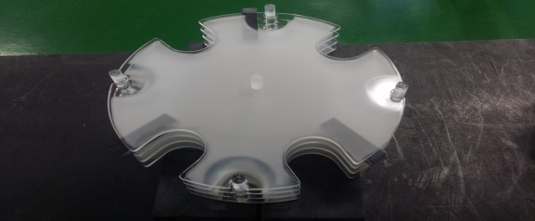
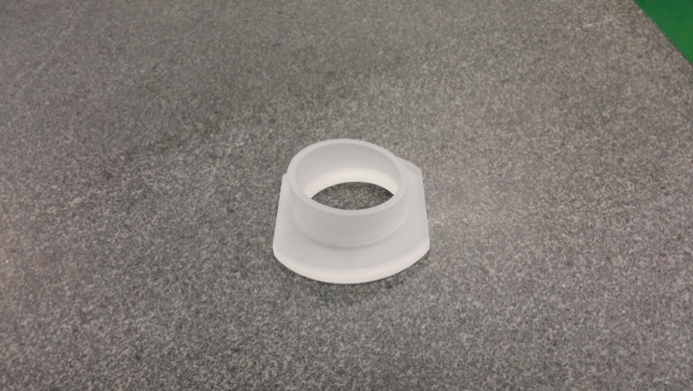
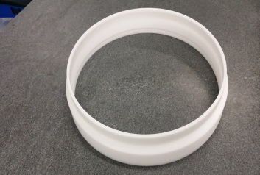
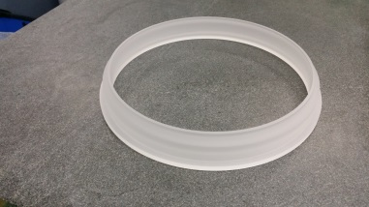
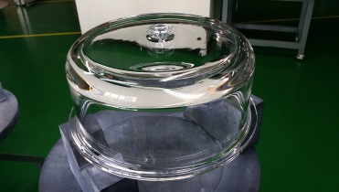
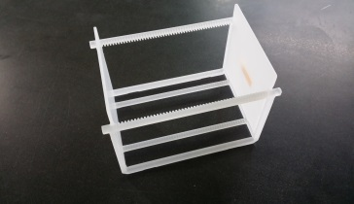
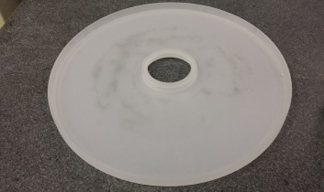
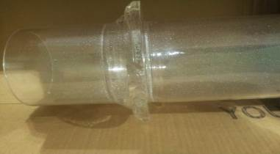
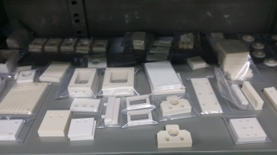
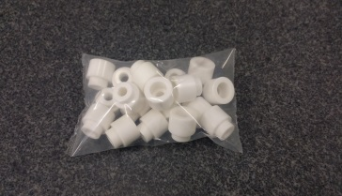
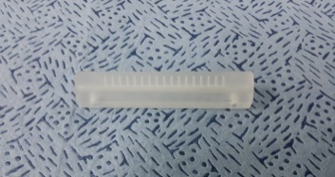
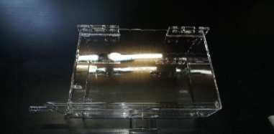
▣ 제품
PIN PEDESTAL
BOTTOM F/G
OPQ PLANGE
12” CFQ LIP F/G
.
DOM 수리
CASSETTE
CAP COVER
6” TUBE 수리
CERAMIC 부품
CERAMIC
QUARTZ 부품
BATH

Slide 3
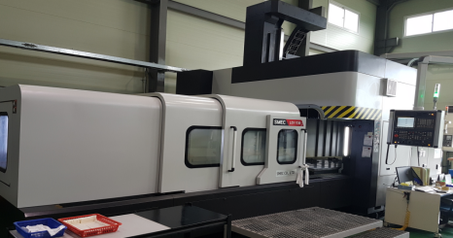
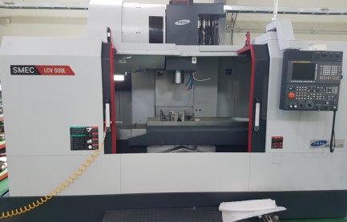
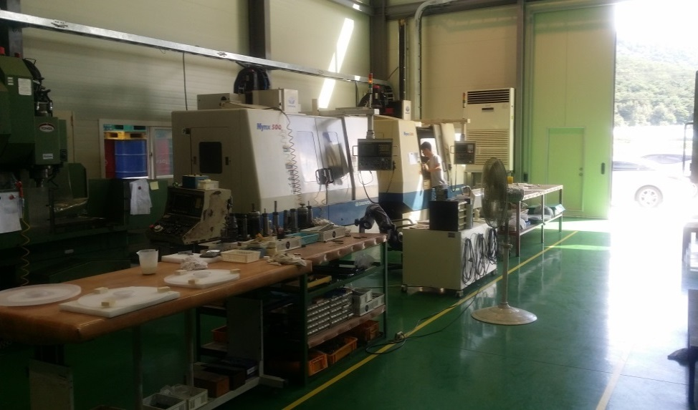
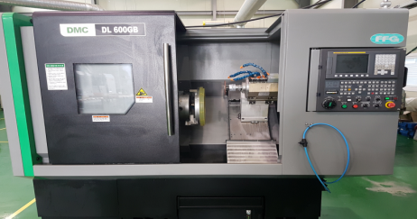
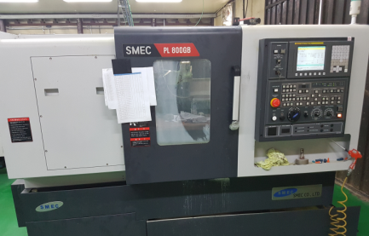
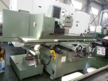
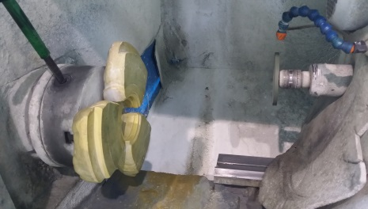
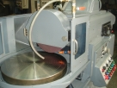
▣ 장비현황
머시닝센터 17호기 1대
머시닝센터5호기4대
머시닝센터 5호기 2대
CNC 600 선반 11대
CNC 800 선반 4 대
평면 연마기 2대
그라인딩 선반 2대
로타리 연마기 1대

Slide 4
▣ 제조 공정
제품 접수
용접조립
도면
및 자재수령
최종검사
도면검토
및 작업지시서발행
공정검사
세척 포장
자재 입고검사
NG
가공
출하
OK
부적합 사진 촬영 자재반납

Slide 5
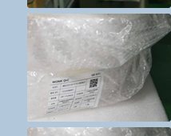
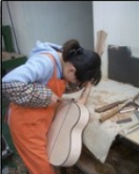
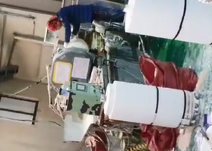
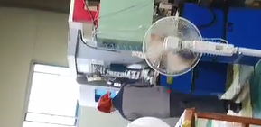
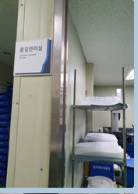
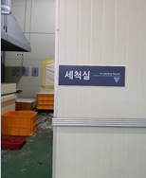
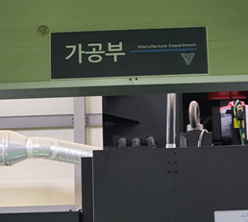
▣ 입고에서 출하까지
① 자재실입고
② 수입검사
③ 절단
④ 연마
⑧ 포장
⑦ 검사
⑥ 세척, 열처리
⑤ CNC, MCT가공

Slide 6
▣ MES 도입목표
실시간으로 LOT 추적관리
생산에 대한 기록관리
설비의 이상현상 감지로 인한 라인정지손실의 최소화
안전재고관리를 통해 고객주문에 대한 납기관리 대응필요
현장치공구관리 필요
데이터 수집 및 분석을 통한 제품의 품질을 개선하여
기업의 이익을 극대화

Slide 7

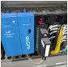
천마하이테크 MES 업무흐름도
MES 기준정보
업 무 진 행 흐 름 도
공통자료 관리
제품 관리
주문 접수 관리
자재발주 관리
제품단가 관리
주문서로 진행 파악
미입고품 관리
설비 관리
설비비가동 관리
자재 관리
미납 관리
자재검사 관리
설비보존 관리
자재단가 관리
미납품 주문자동 관리
자재불량내역관리
발주분 확정 발주
자재입고 관리
(주문자재 LOT 입고)
발주준비
업체 관리
생산의뢰
자재 LOT, 선입선출관리
생산계획
제품BOM 관리
미생산분 주문 파악
미생산계획분 파악
자재투입
(LOT)
제품공정흐름 관리
자재재고 관리
(LOT 관리)
Yes
주문에의한 투입
생산 작업지시
(설비, 제품 )
공정자료 관리
미달?
설비별 UPH적용 계획
사원자료 관리
자재재고 즉시 파악
안전재고 미달자재 파악
공정이동표발행
불량내역 관리
자재반품 관리
자재재고조정관리
공정이동사항 출력
설비작업실적 관리
공정작업실적 관리
비가동내역 관리
스케너를 이용 작업지시사항 리딩
설비자료 관리
제품검사
품질 관리
(불량분석)
제품별
설비별
작업자별
불량분석
설비UPH 관리
설비가동 관리
(모니터링)
MASTER PLC
LOT생산이력 관리
제품품질표준서 관리
설비별 가동상태
Reading 및 Sending
(절사기,연마기,CNC, MCT, 열처리)
포장 관리
(생산LOT 라벨발행)
완제품 재고관리
(LOT)
출고관리
실시간 설비 가동상태
모니터링
설비별 집계후 서버에전송
MASTER PLC에서
집계용 PC로
Protocol :
이더넷통신
BARCODE발행(LOT)
주문별 출고(LOT관리)
제품재고조정관리

Slide 8
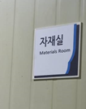
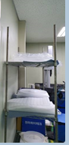

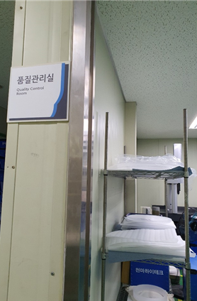
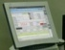
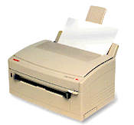
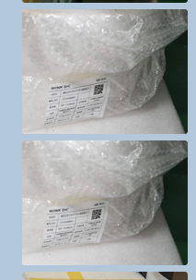
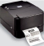
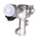
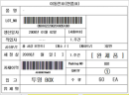
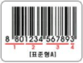
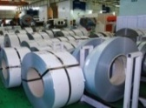
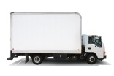

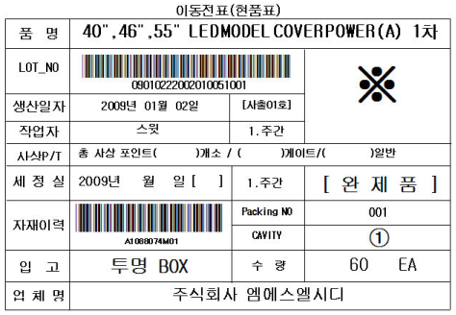

▣ 실적처리 시스템 구축도
자재→ 창고
생산 현장
제품 창고
Process | 수입검사→자재입고 →자재출고 | (1)분할→연마→NC→세척 (2) 분할→연마→NC→MCT→세척 | 검사 | 출고/상차
실적입력 방식 | 스캐너 (전표LOT단위입고) | 스캐너 (전표LOT단위입고) 설비_ 가동시간 PLC접점 | 스캐너 (전표LOT단위) | 스캐너 (전표LOT단위)
Label 활용 | 업체라벨 | 공정BCR | 공정BCR / 출하제품라벨 | 출하제품라벨
서버
출하담당자
제품 출고
생산계획확정 →이동지시발행 → 공정시작/완료Scan
출하검사→출하라벨발행
→스캐너 입고/출고
고객납품
수입검사→스캐너 입고/출고

Slide 9
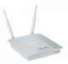



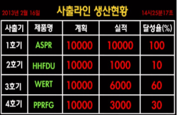
▣ 아키텍쳐
자재실입고, 2공장 분할, 2공장양면가공, NC가공,세척,검사,포장,출하 공정으로 구성
데이타실적
1공장
2공장-2층
연마
NC, MCT
열처리 세척실
연마
NC
세척실
가공
가공
연마
NC, MCT
용접실
연마
NC
사무동(2층)
2공장-1층
분할
연마
NC
사무실
3차원검사기
품질검사
자재실
모니터링
서버

Slide 10
▣ PLC 설계
PLC를통해서 설비 가동상태 정보를 받을수 있습니다.
열처리는 온도데이타를 받을수 있습니다.
3차원검사기를 통해서는 검사파일을 받을수 있습니다.
1공장
2공장-1층
연마
마스터
PLC
판넬
NC, MCT
절단기
열처리
연마
NC
연마
가공
가공
연마기
센서모듈에서 접점데이타제공
제공데이타:온도
연마
NC
NC, MCT
NC
PLC에서 기계가동상태 제공
PLC에서 기계가동상태 제공
3차원검사기
품질검사
3차원검사기에서 파일로 제공

